Slide 1
Drumuri minime și maxime in grafuri orientate
Autor : Micu Matei-Marius
Profesor coodronator : Oancea Constantin
Anul: 2015

Slide 2
1.1. Noțiuni teoretice
Definiție. Se numește graf orientat o pereche ordonată de mulțimi notate G = (V, U),
unde :
V : este o mulțime ,finintă şi nevidă, ale cărei elemente se numesc
vârfuri sau noduri ;
U : este o mulțime de perechi ordonate de elemente distincte din V, ale
cărei elemente se numesc arce.
Exemplu :
G = (V, U) unde :
V = { 1, 2, 3, 4 }
U = { (1, 2); (2, 3); (1, 4) }
Observație :
Într-un graf orientat arcul (x, y) este diferit de arcul (y, x) .

Slide 3
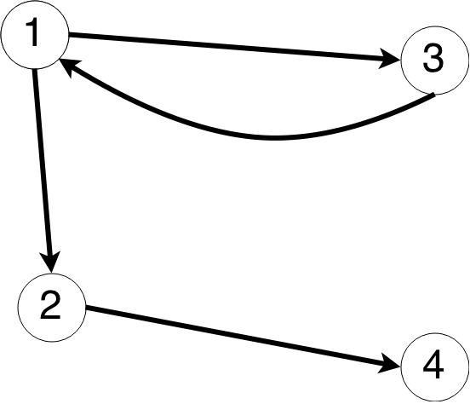
1.1. Metode de reprezentare a grafului orientat
Există două doua metode de reprezentare a grafurilor orientate :
1. Reprezentare textuala :
Exemplu :
G = (V, U) unde :
V = { 1, 2, 3, 4 }
U = { (1, 2); (2, 3); (1, 4) }
2. Reprezentare grafica :

Slide 4
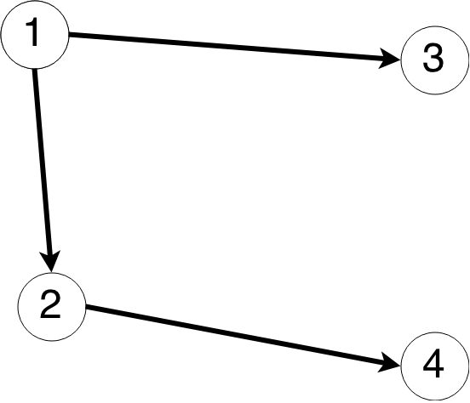
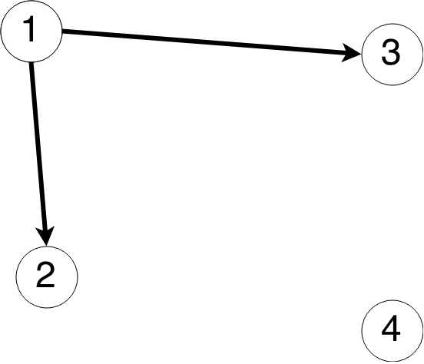
1.2. Noțiunea de graf parțial
Definiție. Fie G=(V, U) un graf orientat.Se numeşte graf parțial al grafului G graful
orientat G1 = (V, U1) unde U1 U.
Fie graful G reprezentat grafic astfel :
Un exemplu de graf parțial poate fi graful reprezentat grafic
astfel :
S-a eliminat arcul
(2, 4)

Slide 5
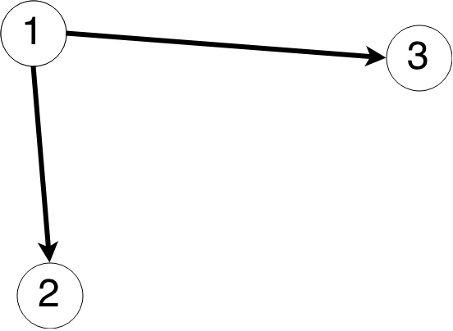
1.3 Noțiunea de subgraf
Definiție. Fie G=(V, U) un graf orientat.Se numeşte subgraf al grafului G graful
orientat G1 = (V1, U1) unde V1 V , iar U1 conține toate arcele din U care
au extremitățile în V1.
Fie graful G reprezentat grafic astfel :
Un exemplu de graf parțial poate fi graful reprezentat grafic
astfel :
S-a eliminat nodul 4

Slide 6
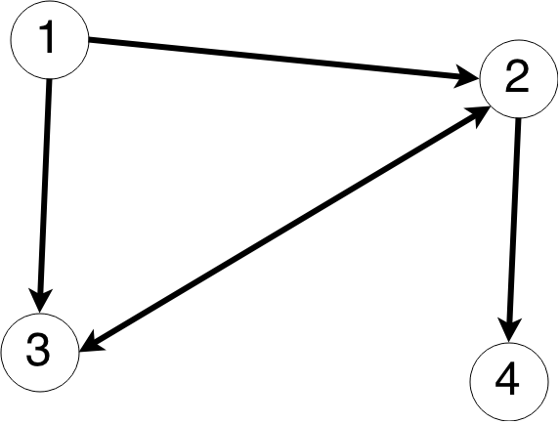
1.4. Gradul exterior al unui nod
Definiție. Fie G=(V, U) un graf orientat și x un nod al său. Se numeşte grad exterior al nodului x , numărul
arcelor de forma (x, y) ( adică numărul arcelor care ies din x ), notat d+(x).
Fie graful reprezentat grafic astfel :
Gradul exterior al nodului 1 este
d+(1)=2 ( în graf, sunt trei arce care ies din nodu 1)
Gradul exterior al nodului 2 este
d+(2)=1 ( în graf, sunt doua arce care ies din nodu 2)
Gradul exterior al nodului 3 este
d+(3)=0 ( în graf, sunt zero arce care ies din nodu 3)
Gradul exterior al nodului 4 este
d+(4)=0 ( în graf, sunt zero arce care ies din nodu 4)

Slide 7
1.5. Gradul interior al unui nod
Definiție. Fie G=(V, U) un graf orientat şi x un nod al său. Se numeşte grad interior al nodului x ,
numărul arcelor de forma (y, x) ( adică numărul arcelor care intra din x ), notat d-(x) .
Fie graful reprezentat grafic astfel :
Gradul exterior al nodului 1 este
d-(1)=0 (în graf, sunt zero arce care intra din nodu 1)
Gradul exterior al nodului 2 este
d-(2)=2 (în graf, sunt doua arce care intra din nodu2)
Gradul exterior al nodului 3 este
d-(3)=2 (în graf, sunt doua arce care intra din nodu 3)
Gradul exterior al nodului 4 este
d-(4)=1 (în graf, este un arc care intra din nodu 4)

Slide 8
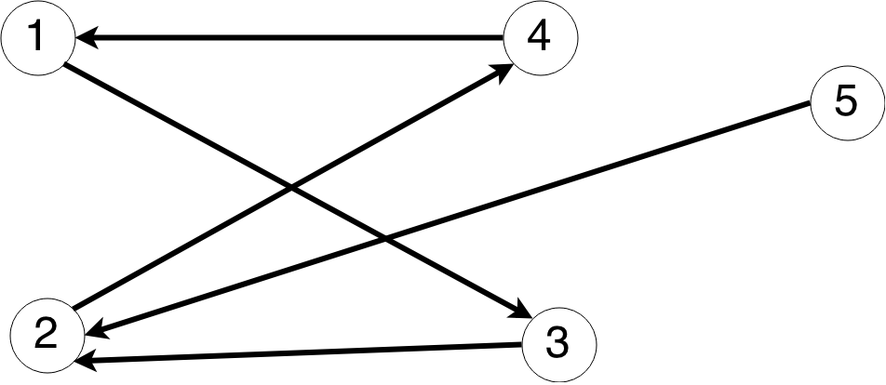
1.6. Drum elementar
Definiție. Fie G=(V, U) un graf orientat. Se numeşte drum elementar , în graful G, drumul
D = ( x1, x2, x3, ... ,xk) cu proprietatea că oricare două noduri ale sale sunt distincte ( altfel spus,
printr-un nod nu se trece decât o singură dată ).
Fie graful reprezentat grafic astfel :
Drumul D = (4, 1, 3, 2) este, în graful G,
drum elementar cu lungimea 3 și
extremitățile 4 și 2

Slide 9

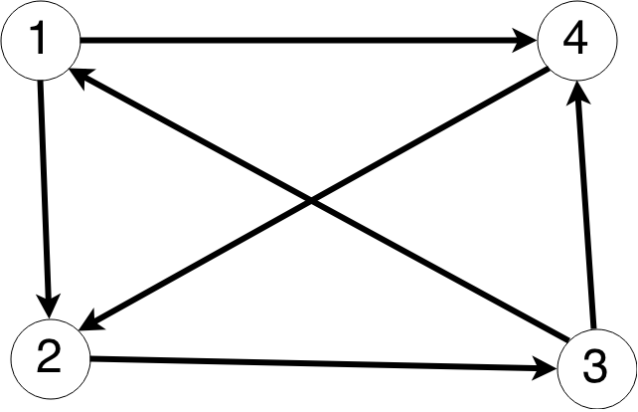


1.7. Metode de stocare digitală a grafurilor orientate
Definiție. Matricea de adiacență ( A Mn({0, 1}) ), asociată grafului G,este o matrice pătratică de ordin n, cu
elementele:
( altfel spus, ai, j = 1 dacă există arc între i şi j şi ai, j = 0 dacă între i şi j
nu există arc )
Fie graful reprezentat grafic astfel :
Matricea de adiacență asociată grafului este :
Această matrice de adiacența poate fi formată prin citirea listelor de arce sau direct a matrici de adiacență .
Listă Arce
Matrice Adiacență

Slide 10
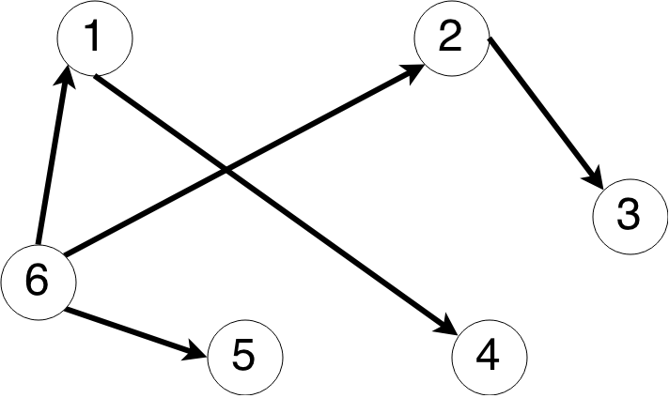
1.8. Metode de parcurgere în lățime
Această metodă foloseşte o structură de tip coadă. Se porneşte de la nodul x se găsesc toate nodurile y Va. î. (x, y) U, apoi se ia fiecare nod y găsit şi se repetă procesul pentru acesta .
Fie graful reprezentat grafic astfel :
Pornind de la nodul 6 vom descoperi nodurile în ordinea următoare :
6, 1, 2, 5, 4, 1
Pornind de la nodul 1 vom descoperi nodurile în ordinea
următore :
1, 4
Parcurgere Lătime

Slide 11
1.9. Metode de parcurgere în adâncime
Această metodă foloseşte o structură de tip stiva. Se porneşte de la nodul x se găseşte primul nod y Va. î. (x, y) U, iar pentru acest y se repetă procesul, când ajungem la un nod care nu are vecini nevizitați, coborâm în stivă şi cautăm un alt vecin nevizitat, până stiva devine vidă .
Fie graful reprezentat grafic astfel :
Pornind de la nodul 6 vom descoperi nodurile în ordinea următore :
6, 1, 4, 2, 3, 5
Pornind de la nodul 1 vom descoperi nodurile în ordinea următoare :
1, 4
Parcurgere Adâncime

Slide 12
2.1. Aloritmul Roy-Floyd
Acest algoritm se aplică în cazul în care se dă un graf G = (V, U ), care are matricea costurilor C, şi se cere să se determine lungimea drumurilor minime( maxime ), și în unele cazuri și nodurile care constituie drumurile respective între oricare două noduri ale grafului
Algoritmul se bazează pe următoarea idee :
“Dacă drumul minim de la nodul i la nodul j trece prin nodul k, atunci
și drumul de la nodul i la k, precum și de la nodul k la j , este minim”
În esentă, vom vedea dacă costul unui drum i - j este mai mic decât suma costurilor drumurilor
i - k şi k - j , dacă i - j < i - k + k - j, ştim că drumul minim de la i la j trece prin k.
Observatie :
Modificarea algoritmului pentru căutarea drumurilor maxime este rudimentara deoarece nu se cunoaste momentan un algoritm eficient pentru căutarea drumurilor maxime .
Roy-Floyd Minim
Roy-Floyd Maxim

Slide 13

2.2. Aloritmul Dijkstra
Acest algoritm se aplică în cazul în care se dă un graf G = (V, U ), care are matricea costurilor C, şi se cere să se determine lungimea drumurilor minime( maxime ), și în unele cazuri și nodurile care constituie drumurile respective , între un nod și oricare alt nod al grafului.
Algoritmi de cautare a drumurilor minime si maxime sunt des folosite in jocuri pentru modelarea Inteligentei Artificiale ( N.P.C., A.I. ) în analizarea datelor ( Big Data ).
Dijkstra Minim
Fun Fact:
Pe Facebook orce persoană este la aproximativ 3,76 prieteni departare de orcare alta persoana pe facebook!
Dijkstra Maxim

Slide 14

2.3. Metodă brută
O metodă pe care o putem folosi pentru a obține drumurile maxime este cea brută, evident ca nu este eficientă ( deși unele optimizări s-au făcut )
Se folosește BackTrakingul pentru a genera toate drumurile posibile de la nodul x la nodul y, și se pastreaza doar solutiile care au costul mai mare decat restul.
Se observa complexicatea algoritmului ca fiind O(N * N), metoda ne fiind viabilă.
Metodă Brută
N | Timp
2 | 4
10 | 100
24 | 576

Slide 15
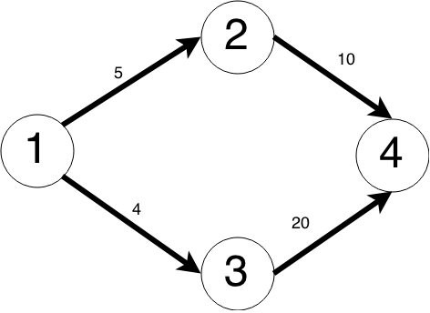
3.1. Algoritm auxiliar
Deoarece majoritatea programelor prezentate citesc matricea costurilor dintr-un fișier, acest program citește numarul de noduri și de muchii, apoi citește muchiile și costul acestora apoi generează matricea costurilor asociată .
4
0.00 5.00 4.00 -1.00
-1.00 0.00 -1.00 10.00
-1.00 -1.00 0.00 20.00
-1.00 -1.00 -1.00 0.00
Program Auxiliar

Slide 16
4.1. Program Complex
Pentru a exemplifica toate metodele de parcurgere si de aflare a drumurilor minime și maxime am conceput un program care înglobează toți acești algoritmi într-un program complex usor de utilizat .
Programul are urmatoarele comenzi :
set_nume(arg)
set_file(arg)
citire_mat_cost
citire_mat_adj
parcurge_adancime(arg)
parcurge_latime(arg)
afisare_muchii
afisare_muchii_cost
afis_mat_adj
afis_mat_cost
roy_floyd_min
roy_floyd_max
dijkstra_min(arg)
drum(arg, arg)
roy_floyd_max
roy_floyd_min
dijkstra_min(arg)
drum_min(arg, arg)
drum_max(arg, arg)
bkt
Program Complex

Slide 17
4.2 Exemplu - 1
Având graful alaturat putem exemplifica toți algoritmi prezentati !

Slide 18
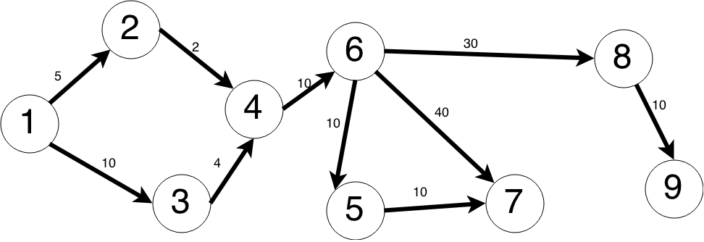
4.3 Exemplu - 2
Exemplu mai complex :

Slide 19
5.1 Sfârsit
Autor : Micu Matei-Marius
Profesor coodornat : Oancea Constantin
Email : matei10@yahoo.com
Gmail : micumatei@gmail.com
GitHub : https://github.com/matei10
StackOverflow : http://stackoverflow.com/users/4311994/matei
Toata lucrarea și programele pot fi găsite pe :
https://github.com/matei10/atestat-2015

